Slide 1
স্বাগতম

Slide 2
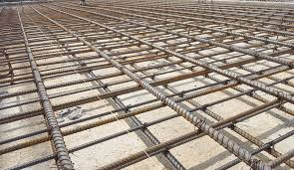
স্বাগতম

Slide 3
মোঃ জাকির হোসেন
প্রভাষক রসায়ন
দৌলতপুর ডিগ্রী কলেজ
বেলকুচি, সিরাজগঞ্জ ।
মোবাইল-০১৭১৮৭৫৭০৬১ G-mail: zakir2kk17@gmail.com

Slide 4
পাঠ-পরিচিতি
বিষয়ঃ রসায়ন দ্বিতীয় পত্র
অধ্যায়ঃ পঞ্চম (অর্থনৈতিক রসায়ন)
সময়ঃ ৪০ মিনিট

Slide 5
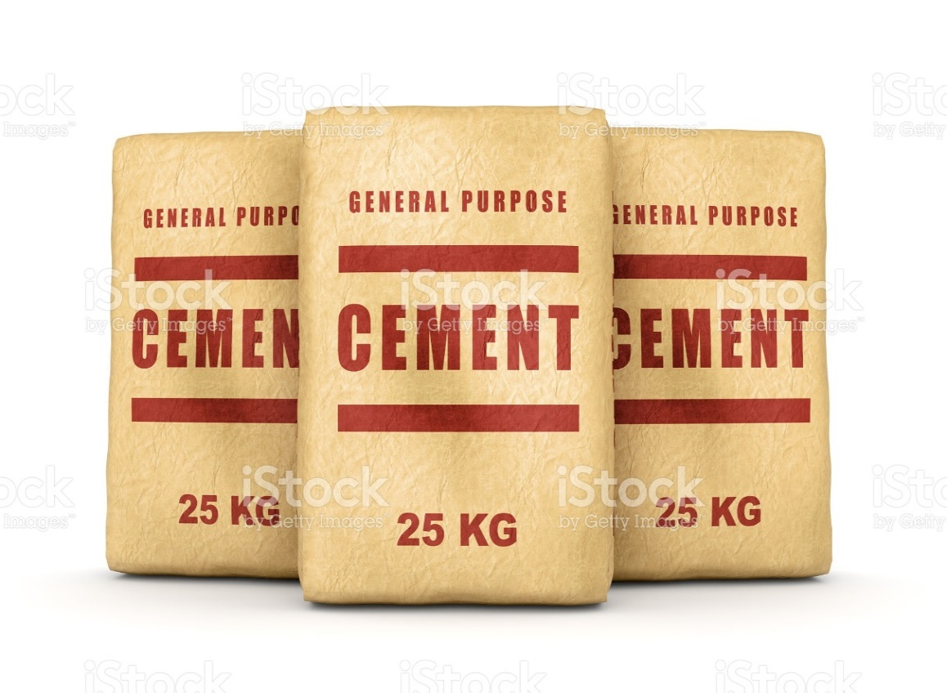
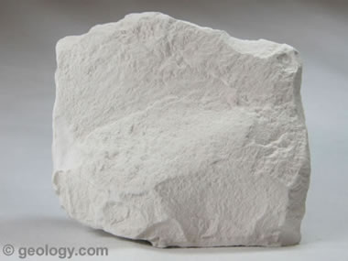
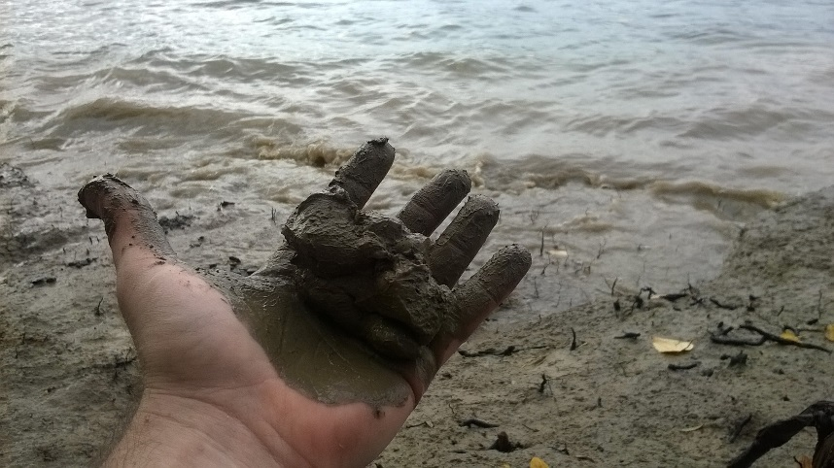
পূবজ্ঞান যাচাই
চুনাপাথর
নদীর কাদা(clay) মাটি
সিমেন্ট

Slide 6
আজকের পাঠ
সিমেন্ট (Cement)

Slide 7
শিখনফল
এই পাঠ শেষে শিক্ষার্থীরা-
সিমেন্ট কি বলতে পারবে ।
সিমেন্টের মূল উপাদান ব্যাখ্যা করতে পারবে ।
সিমেন্ট প্রস্তুতির প্রবাহ চিত্র লিখতে পারবে ।
সিমেন্টের জমাট বাধা বিশ্লেষণ করতে পারবে ।

Slide 8
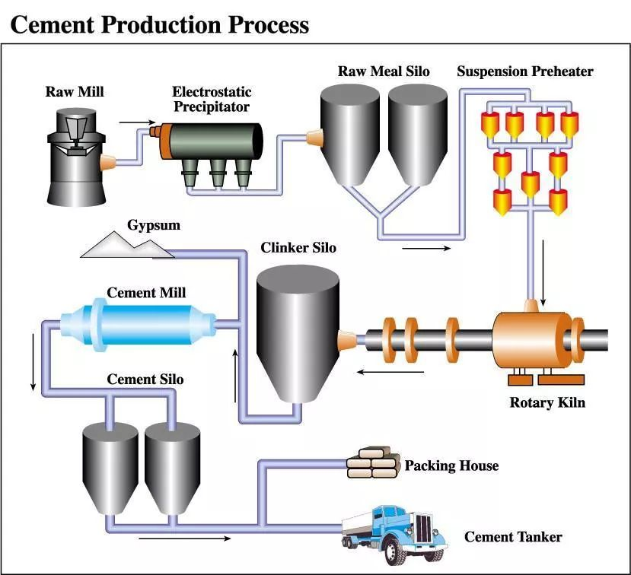

Slide 9
সিমেন্ট উৎপাদনের প্রবাহ চিত্রঃ
ক্যালসিয়াম ঘটিত কাচামাল
আবর্তক চূর্ণক
বলমিল
মিশ্রক
বলমিল
জিপসাম
ক্লে
ওয়াশ মিল
সিমেন্ট
বলমিল
শীতলীকারক
ঘূনীয়মান চুল্লি
স্লারি

Slide 10
পাঠ উপস্তাপনা
সিলিকা, লাইম, অ্যালুমিনা ও অন্যান্য ধাতব অক্সাইডের মিশ্রনকে উচ্চতাপে উত্তপ্ত করলে এক ধরনের পাউডার সদৃশ্য পদার্থ পাওয়া যায় যা পানির উপস্থিতিতে রাসায়নিক প্রক্রিয়ায় জমাট বেঁধে কঠিন পদার্থে পরিনত হয় তাকে সিমেন্ট বলে ।

Slide 11
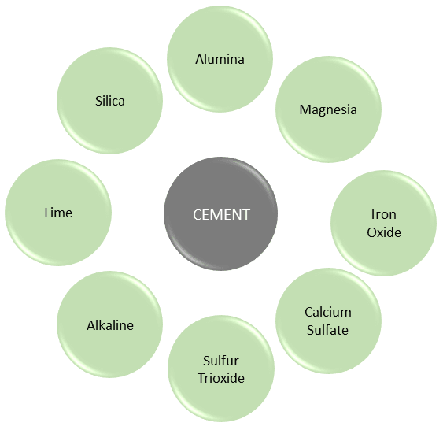

Slide 12
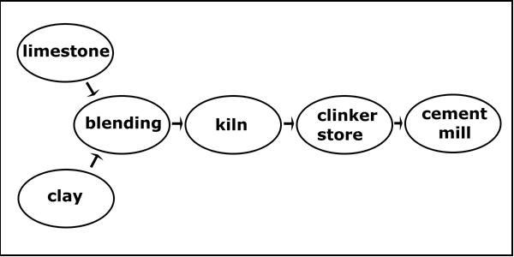

Slide 13
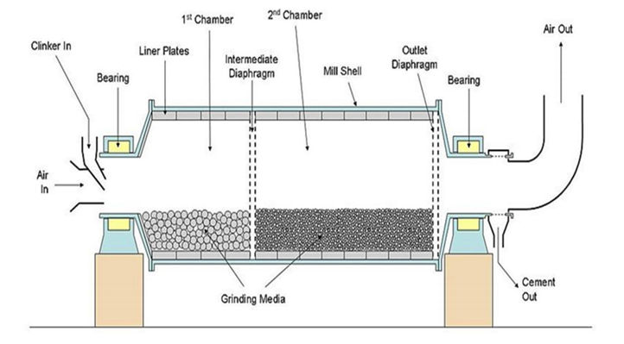

Slide 15
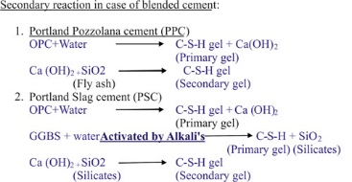
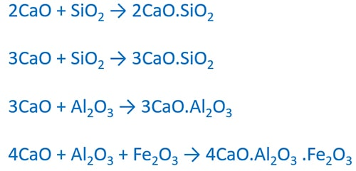
সিমেন্ট উৎপাদনের বিক্রিয়া

Slide 16
কাজ
সিমেন্ট প্রস্তুতির সময় জিপসাম ব্যবহার করা হয় কেন ?

Slide 17
সমাধান
জিপসাম জমাট বাঁধার প্রক্রিয়াকে মন্দীভূত করে দেয় । কারণ জিপসামের সঙ্গে ট্রাইক্যালসিয়াম অ্যালুমিনেট বিক্রিয়ায় অদ্রাব্য ক্যালসিয়াম সালফোঅ্যালুমিনেট উৎপন্ন হয় । এর ফলে দ্রুত জমাট বাধায় সাহায্যকারী ট্রাইক্যালসিয়াম অ্যালুমিনেট দূবীভূত হয় এবং সিমেন্ট দ্রুত জমাট বাধতে পারে না ।

Slide 18
মূল্যায়ন
সিমেন্ট কি ভাবে জমাট বাঁধে ?
সিমেন্ট পানির উপস্থিতিতে বিক্রিয়া করে ধীরে ধীরে জমাট বাধতে শুরু করে এবং শেষ পর্যায়ে একটি কঠিন দৃড় বস্তুতে পরিনত হয় । এ ঘটনাকে সিমেন্টের জমাট বাঁধা বলা হয়ে থাকে । সিমেন্টের মধ্যে পরিমান মতো পানি যোগ করলে সিমেন্টে উপস্থিত ক্যালসিয়াম যৌগগুলো বিয়োজিত হয়ে ক্যালসিয়াম হাইড্রক্সাইড এবং পানি সংযোজিত ক্যালসিয়াম সিলিকেট ও ক্যালসিয়াম অ্যালুমিনেটের কেলাস সৃস্টি হয় । এ কেলাসগুলো ধীরে ধীরে একটি অপরটির মধ্যে প্রবেশ করে একটি বিরাট সুদৃঢ় জালকের সৃষ্টি করে এবং দৃঢ়ভাবে জমাট বাঁধে ।

Slide 19
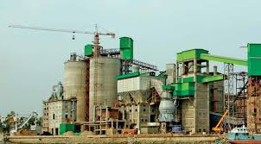
বাড়ির কাজ
উন্নতমানের সিমেন্টের গঠন কোন অনুপাতে হওয়া আবশ্যক ।

Slide 20
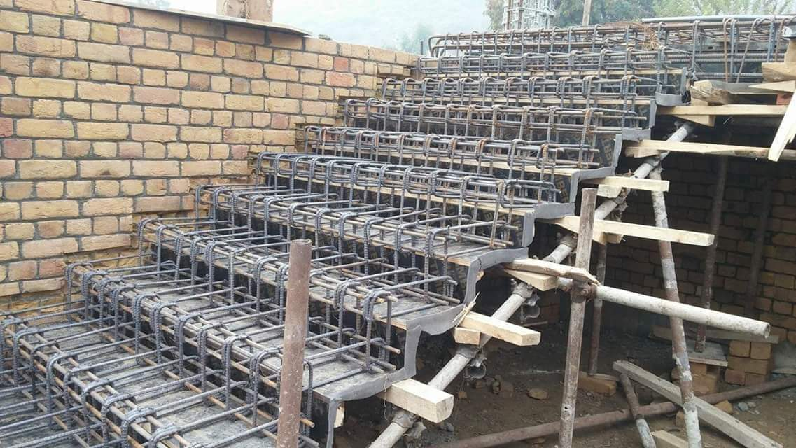
ধন্যবাদ

